Slide 1
IT Support

Slide 2


Slide 3
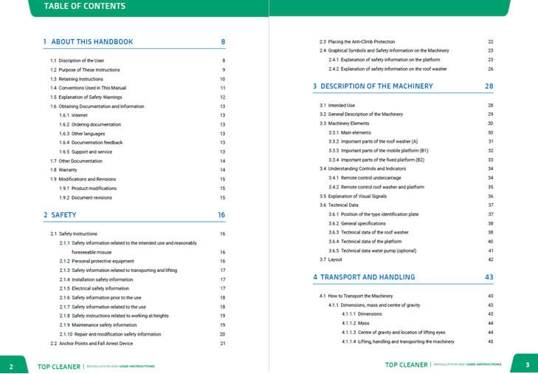
Documentatie

Slide 4
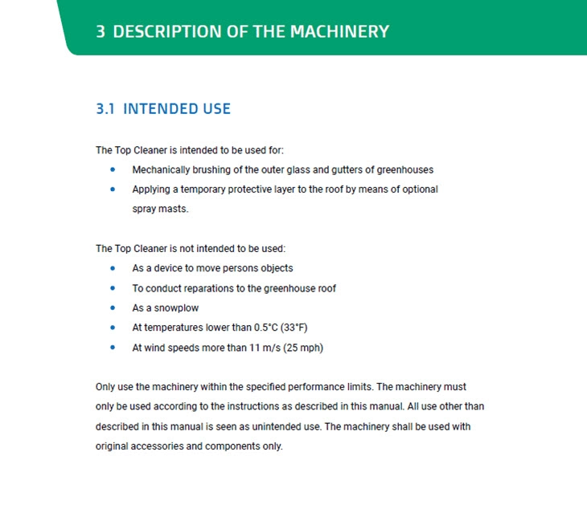
Documentatie

Slide 5
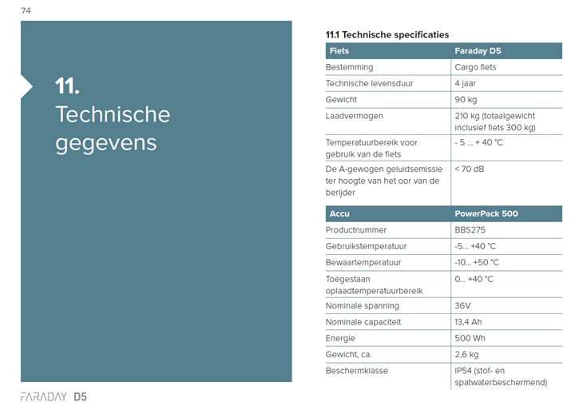
Documentatie

